Slide 1

JavaScript: условия и ветвление
ORTDNIPRO.ORG/WEB

Slide 2
1. Тип Boolean

Slide 3
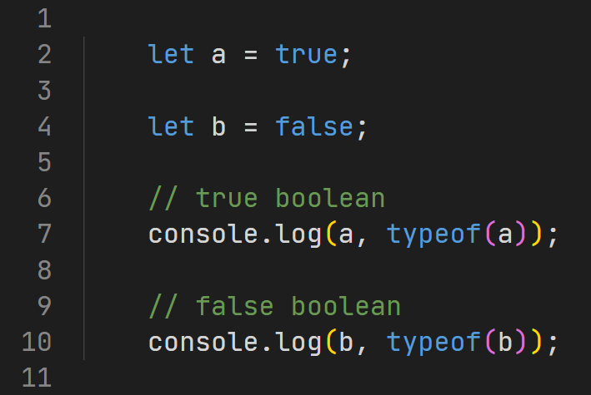
Тип boolean
Переменная типа boolean содержит один из всего 2 вариантов значения: истина (true) или ложь (false). Несмотря на простоту, этот тип применяется во многих конструкциях языка.
3

Slide 4
2. Оператор if/else

Slide 5
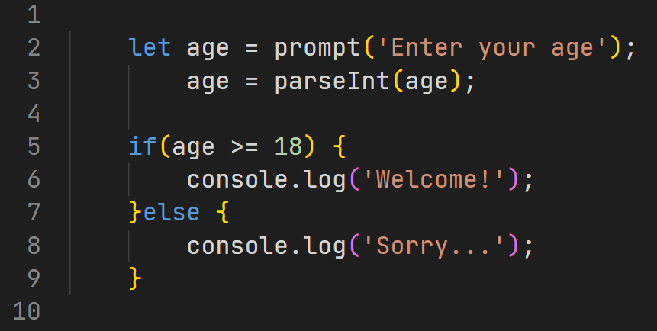
Условный оператор if/else
Оператор if-else позволяет задать условия, в зависимости от верности/не верности которого выполниться первая (if) или вторая (else) ветка кода (допускается возможность делать «многоэтажный» if используя конструкцию …else if…
5

Slide 6
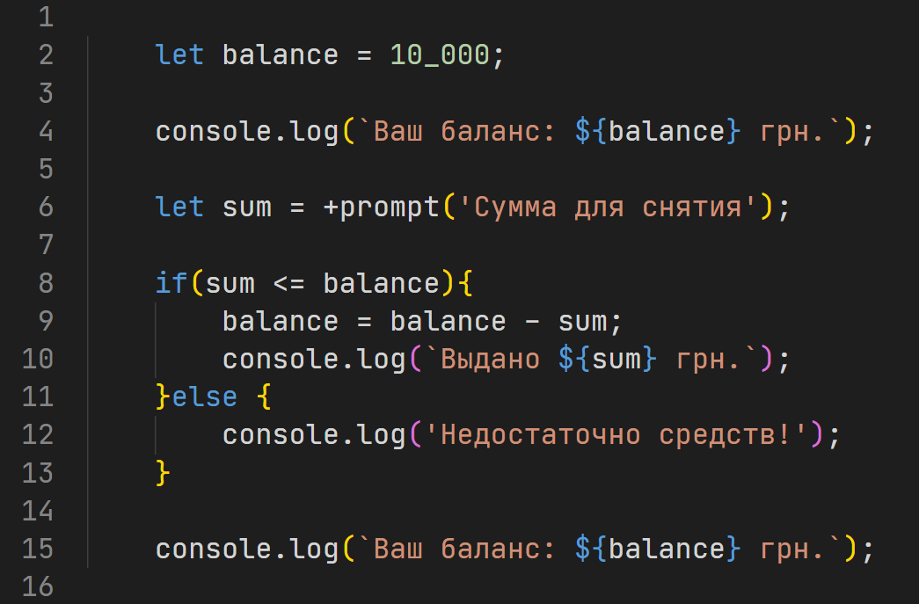
Условный оператор if/else
Фигурные скобки в операторе if-else позволяет задать несколько строк кода для выполнения в случае истинности/ложности условия. После выполнение кода условного оператора, программа приступает к дальнейшему выполнению кода программы.
6

Slide 7
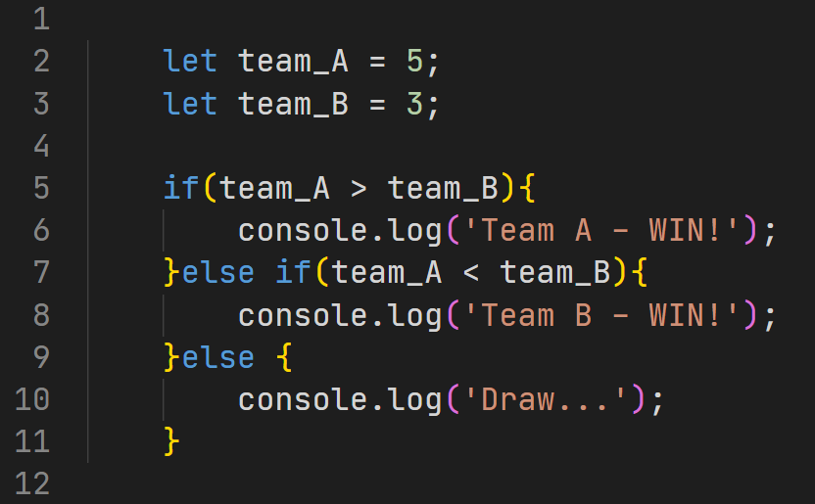
«Многоэтажный» if/else
Если задача предполагает более чем два вариант развития событий то мы можем задействовать конструкцию if else if else…
7

Slide 8
3. Операторы сравнения

Slide 9
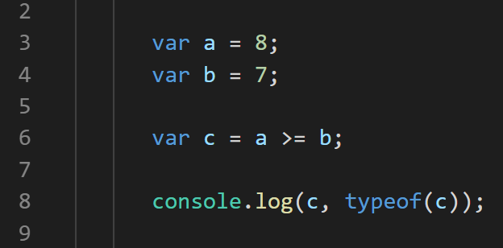
Операторы сравнения
(или откуда берётся boolean)
> | < | >= | <= | == | !=
Операторы сравнения знакомы нам со школы. В JavaScript они решают те же задачи, проводят сравнения двух операндов и возвращают true/false.
9

Slide 10
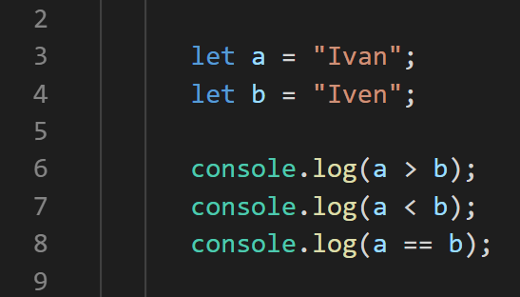
Операторы сравнения
(или откуда берётся boolean)
> | < | >= | <= | == | !=
Сравнение строк в JavaScript осуществляется посимвольно. Выполняется сравнение кодов символов.
10

Slide 11
4. Логические операторы

Slide 12
Логические операторы (когда нужны «сложные» условия)
&& | ||
Логические операторы позволяют скомбинировать несколько условий в одно. Например когда необходимо проверить, чтобы сумма была больше нуля, но меньше имеющегося баланса, при этом оба условия должны выполнятся одновременно.
12

Slide 13
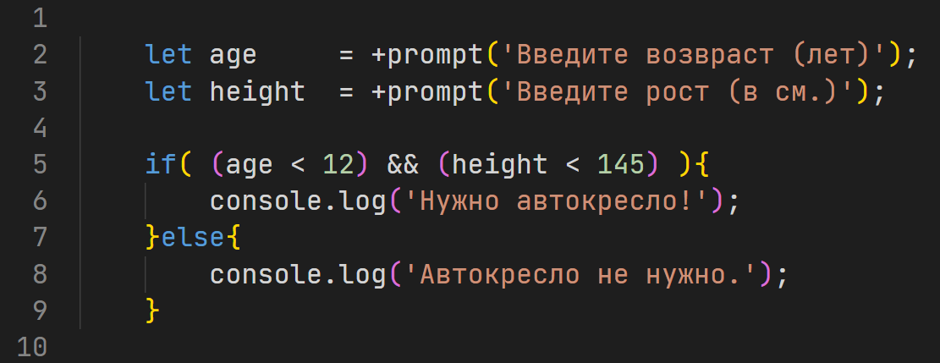
Логические операторы
Оператор if/else позволяет проверять несколько условий сразу, для их группировки существуют логические операторы И (&&) и ИЛИ (||).
13

Slide 14
Таблица истинности логических операторов
&& | False | True
False | False | False
True | False | True
Возможные варианты для работы оператора && (оператор И) и оператора || (оператор ИЛИ). Первому необходимо чтобы и левое и правое условие давали true и тогда результат будет true, второму достаточно, чтобы хоть один из операндов был true для итогового позитивного результата. Во всех остальных случаях операторы возвращают false.
|| | False | True
False | False | True
True | True | True
14

Slide 15
5. Тернарный оператор

Slide 16
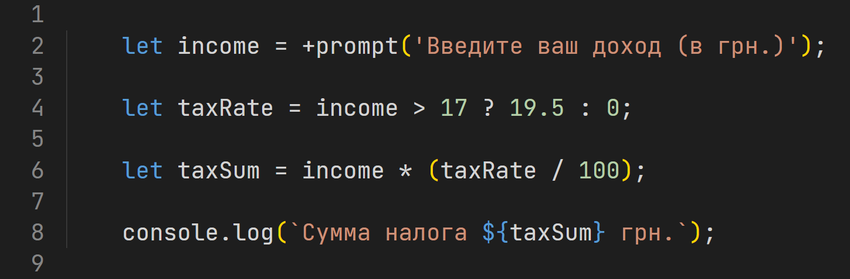
Тернарный оператор
Тернарный оператор – сокращенная форма записи условного оператора. Особенно удобен ветвления между действиями которые можно задать в одно выражение.
16

Slide 17
6. Math

Slide 18
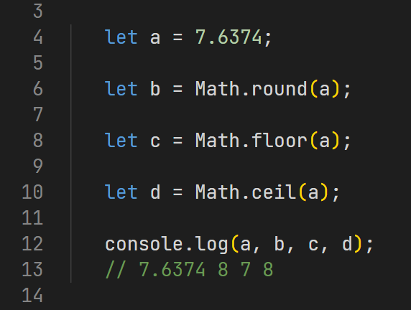
Объект Math
Объект Math содержит большое количество математических функций, в частности функции округления…
18

Slide 19
7. Немного практики #1

Slide 20
Задача: У пользователя есть сумма на счету в банке. Он хочет выполнить перевод части денег, а банк хочет взять за это комиссию. Необходимо рассчитать сумму комиссии при тарифе в 1% (минимум 10 гривен, максимум 250 гривен).
20

Slide 21
8. Немного практики #2

Slide 22
Задача: Мы знаем день, месяц и год рождения человека. Мы также знаем сегодняшний день месяц и год, необходимо рассчитать сколько человеку полных лет на сегодняшний день.
22

Slide 23
Домашнее задание

Slide 24
Домашнее задание #A1
Задача: Разработать скрипт который рассчитывает индекс массы тела пользователя.
Задача: в зависимости от полученного результата выводить сообщение о том, что означает индекс (текстом, в соответствии с Wikipedia). «Многоэтажных» if поможет в этом.
24

Slide 25
Домашнее задание #A2
Задача: Необходимо написать скрипт который по номеру года определяет високосный год или нет. Подсказка: оператор % может вам помочь (но он не берёт процент от числа).
25

Slide 26
На следующем занятии

Slide 27

JS: циклы
Повторение выполнения фрагментов кода и задачи решаемые циклами

